Slide 1

МАДОУ «Д/с № 24 «Жар-птица»
Педагогическая гостиная
125-летие
со Дня рождения
Льва Семеновича Выготского
подготовила: педагог-психолог М.А. Подлесная

Slide 2
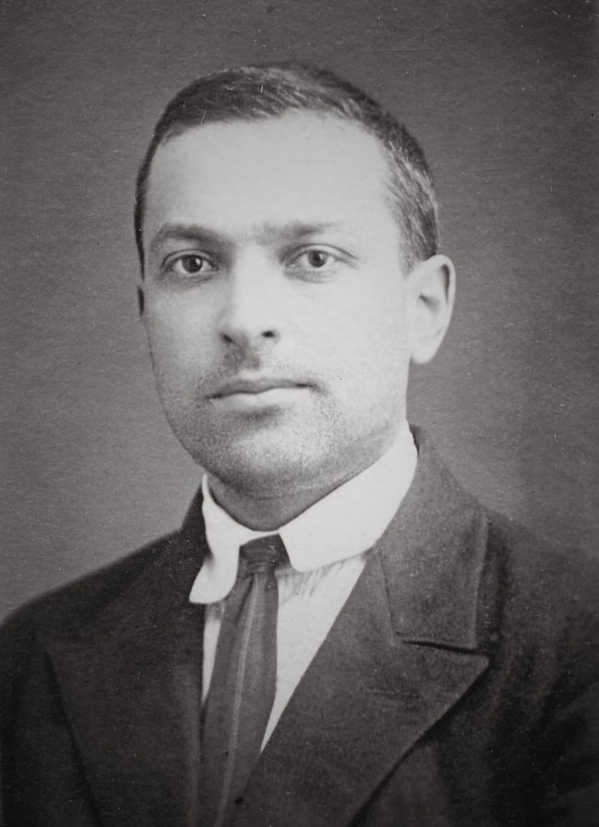
Выдающийся ученый, советский психолог
имя при рождении —
Лев Си́мхович Вы́годский[
Орша,
Могилевская губерния, Витебская область, Беларусь
17 ноября 1896 –
11 июня 1934
37лет

Slide 3
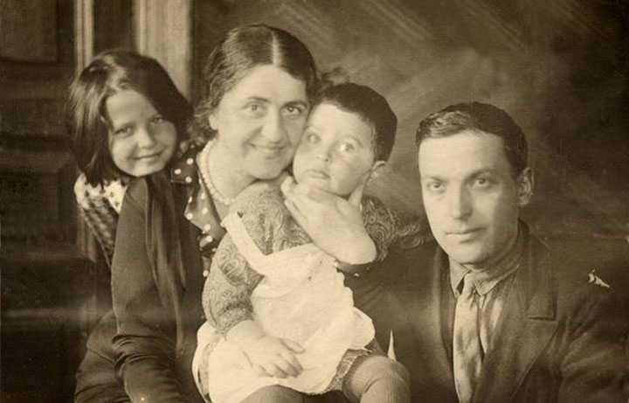
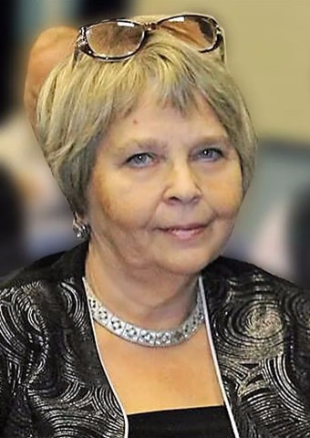
Л.С. Выготский с женой Розой Ноевной Смеховой, родившей за 10 лет брака двух дочерей - Гиту и Асю
Они пошли по стопам отца, посвятив жизнь науке. Старшая дочь, Гита, стала дефектологом и психологом, а младшая, Ася, — биологом.
Внучка Льва Семеновича Кравцова Елена Евгеньевна продолжила династию психологов. Сегодня она возглавляет Институт психологии, который носит имя ее знаменитого деда

Slide 4
Культурно-историческая теория
раскрывает специфические особенности психического развития социального существа
стала основанием для появления
Культурологический подход в образовании

Slide 5
Л.С. Выготский исследовал культурную среду в историческом срезе и то,
как она влияет на развитие и становление личности
Идея КИТ:
индивид усваивает знаки из внешней среды, благодаря чему в будущем может самостоятельно регулировать своё поведение в соответствии с социальными нормами
Ввел понятие ВПФ
Согласно закону о формировании этих функций, главным является взаимодействие ребёнка со взрослыми, которые создают для него социально-культурную среду. И это взаимодействие происходит посредством общения — обмена знаками.
Банальная истина — с детьми нужно говорить.

Slide 6
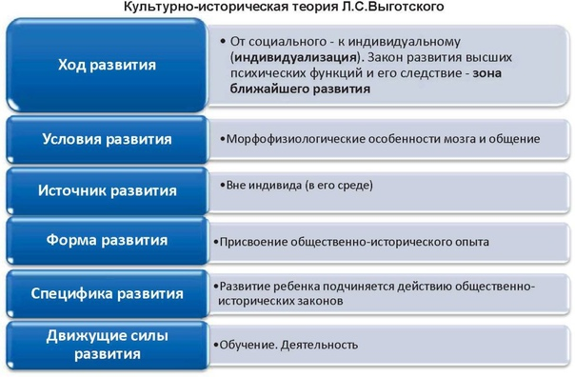

Slide 7
Культурно-историческая концепция
Закон формирования ВПФ (возникновение ВПФ сначала как форма коллективного поведения, лишь потом переходит во внутренние процессы детей)
Закон неравномерности детского развития (сенситивные периоды)
Закон метаморфозы определяет развитие как последовательное изменение качественных состояний (структуры сознания)
Закон гетерохронности развития – психическое развитие не совпадает с биологическим (т.е. имеет свой ритм)
Закон среды определяет роль социальной среды как источника развития
Закон ведущей роли обучения для развития (движущая сила развития – это обучение)
ЗАР – зона актуального развития
ЗБР – зона ближайшего развития

Slide 8
Лев Выготский о воспитании
37 лет всего прожил советский психолог Лев Выготский. За свою короткую жизнь он внёс огромный вклад в развитие мировой и отечественной психологии. Вот небольшой список его тезисов о воспитании
1. Уступайте ребенку, чтобы потом взять верх. Позволяйте ему делать то, что он хочет. Возможно, он потеряет интерес. Ведь разрешенный плод уже совсем не сладок
2. Позвольте ребенку почувствовать себя главным. Чтобы справиться с неуправляемым, надо сделать его главным. Делегировать ему временно полномочия и направить его энергию в нужное русло
3. Даже у трудных есть плюсы и таланты. "Трудновоспитуемые дети«, по мнению Выготского, особенно талантливы

Slide 9
Л.С. Выготский о воспитании детей:
4. Превратите недостаток ребенка в достоинство. " ...Ребенок будет хотеть все видеть, если он близорук, все слышать, если у него аномалия слуха, и хотеть говорить, если у него затруднения в речи или заикание..."
5. Ребенок плохо ведёт себя не просто так. Среда влияет на поведение
6. Игра - основа взрослой жизни ребенка
7. В раннем возрасте дети не умеют лгать. Они говорят то ,что видят. Дети в раннем детстве не способны к выдумке и фантазии
8. Позднее развитие также плохо, как раннее
9. Не мешайте ребенку исследовать мир. Мир вещей для маленького непоседы необходим. С их помощью он учится ориентироваться в этом мире

Slide 10
Культурологический подход
– это способ организации образовательной деятельности, основанный на использовании комплекса средств и методов, способствующих практической реализации содержания образовательной деятельности и создании специальных педагогических условий, ориентированных на рассмотрение учащегося в качестве субъекта культуры и наделение его культурными ценностями и принципами культурного поведения.

Slide 11
Спасибо за внимание!

